Slide 1
дети Специальной Военной Операции и дети ВОВ
Сравнение
Халимова Алёна 9В
Николаева Софья 9В

Slide 2
Введение:
Изучение влияния военных конфликтов на детей является важной темой, которая помогает нам лучше понять, как события, связанные с войной, влияют на психологическое, эмоциональное и социальное развитие детей. В данной проектной работе мы сравним детей, чьи родители участвуют в Специальной Военной Операции, и детей, подвергшихся влиянию Великой Отечественной Войны (ВОВ), чтобы выявить сходства и различия в их опыте и воздействии на них.

Slide 3
Актуальность
С каждым годом всё дальше и дальше вглубь истории уходят события Великой Отечественной войны, а людей, которые пережили военные годы, помнящих это страшное время, становится меньше. Пока эти герои живы, мы должны узнать об их судьбах и жизненной дороге. А о тех людях, которых уже нет в живых, узнать больше информации из источников.
В связи с событиями, которые происходят в настоящее время, тема войны довольно актуальна. К тому же с территорий, на которых ведутся военные действия, приезжает много беженцев, большую часть которых составляют именно дети.

Slide 4
Цели и задачи исследования
Целью данного исследования является сравнение влияния Специальной Военной Операции года на детей Великой Отечественной Войны. Для достижения этой цели были поставлены следующие задачи:
1. Провести обзор литературы о влиянии военных конфликтов на детей, включая исследования о влиянии ВОВ на детей и исследования о детях СВО.
2. Собрать данные о детях, подвергшихся влиянию ВОВ, и детях, чьи родители участвуют в СВО.
3. Сравнить психологическое, эмоциональное и социальное развитие детей, учитывая их опыт войны.
4. Изучить роль поддержки в адаптации детей к военным конфликтам.
5. Сформулировать рекомендации по поддержке и подготовке детей, пострадавших от влияния военных конфликтов.

Slide 5
Методы исследования:
Для достижения поставленных задач будут использованы следующие методы исследования:
1. Обзор научной литературы: проведение анализа релевантных исследований и публикаций о влиянии ВОВ на детей и детях СВО.
2. Интервьюирование: проведение индивидуальных интервью с детьми, подвергшимися влиянию ВОВ, и детьми, чьи родители участвуют в СВО.
3. Наблюдение: изучение реакций и поведения детей в различных ситуациях, связанных с военным конфликтом.
4. Статистический анализ: обработка и анализ полученных данных с использованием соответствующих статистических методов.

Slide 6
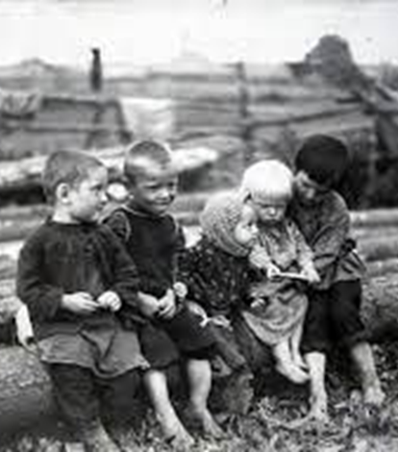
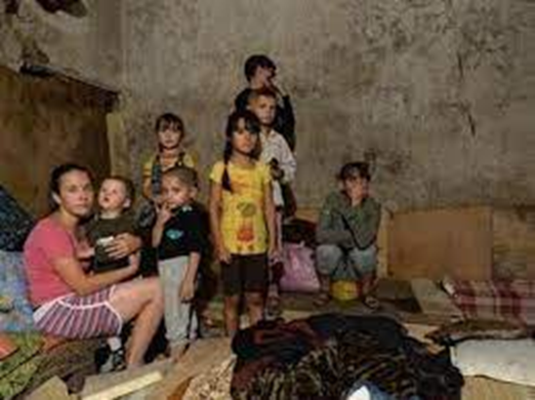
Временные отрезки
Великая отечественная война 1941 – 1945 гг.
Военные действия в ЛНР, ДНР и Украине

Slide 7
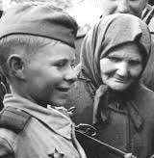
Дети ВОВ
В боевых действиях во время Великой Отечественной войны, по разным данным, принимали участие до нескольких десятков тысяч несовершеннолетних. «Сыновья полка», пионеры-герои — они сражались и гибли наравне со взрослыми.
Дети войны ‒ это особое поколение. Оно не знало детства. Не в срок повзрослевшие, не по годам мудрые и невероятно стойкие маленькие герои противостояли войне.

Slide 8
Потери ВОВ
~20 млн мужчин
~6,5 млн женщин
~13 млн детей

